Slide 1
金融SaaS平台技术架构分析
吴万港
2022.3.7

Slide 2
01
云的形态
02
金融SaaS市场
03
金融SaaS技术架构

Slide 3
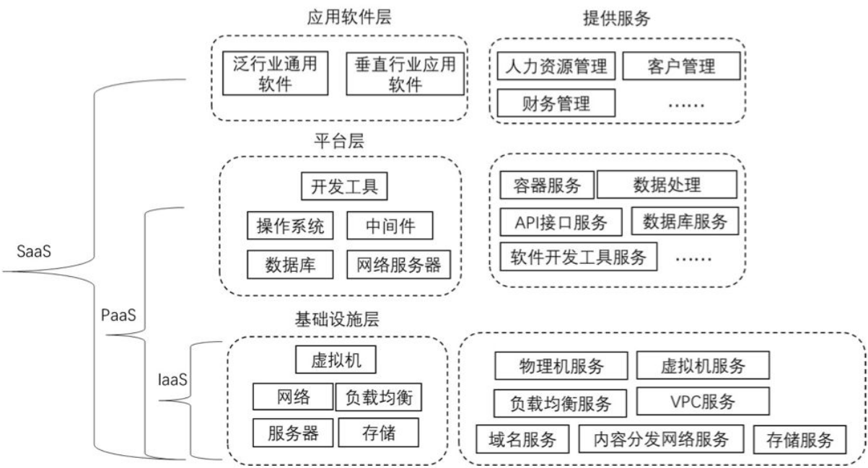
云的经典服务模式

Slide 4
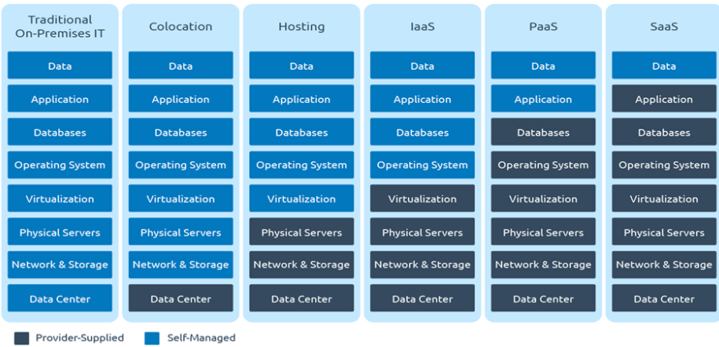
云的形态变化

Slide 5
为何需要云
需求因素
供给因素
经济社会变迁因素
计算规模
成本因素
用户心智
财务表现
市场策略
竞合边界
用户形态
平台生态
社会分工

Slide 6
01
云的形态
02
金融SaaS市场
03
金融SaaS技术架构

Slide 7
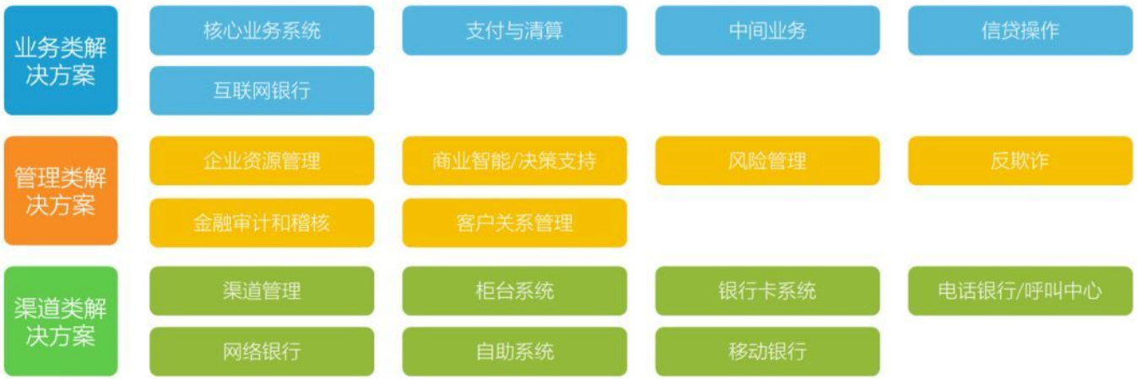
银行业产品分类

Slide 8
金融SaaS产品类型
纯技术服务型
资源+技术融合型
信贷风控，数据+经验
理财服务，数据+经验
联合运营
专注于金融链条中某个细分环节
帮助金融机构降本增效，提高服务质量
如支付结算、核心业务能力等
1
2

Slide 9
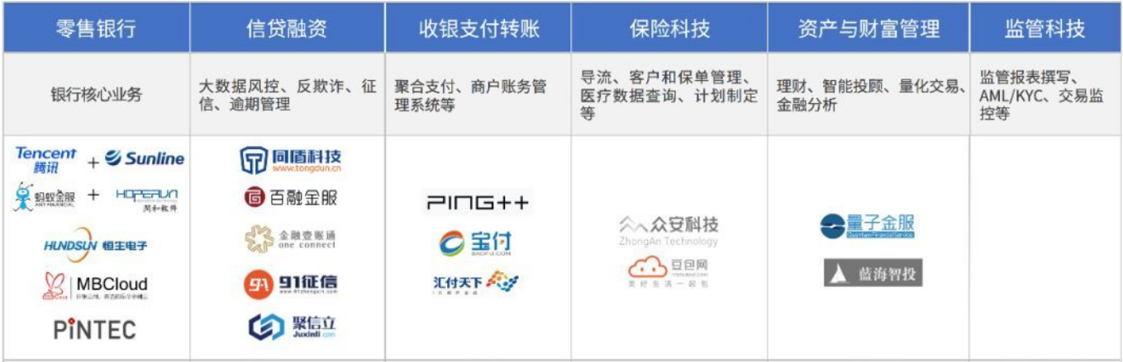
金融SaaS赛道分类

Slide 10
市场玩家
行业经验丰富
广泛客户基础
软件一次性授权
与大型互联网公司合作，协助中小银行上云
深刻理解金融业务
实践能力强
合规意识强，经验丰富
大型互联网公司
传统金融IT公司
金融科技公司
银行科技公司
技术水平强
数据资源丰富
获客能力强
产品体验友好
引领金融云服务
规模较小，垂直深耕
行业经验
多以信贷风控、数据分析切入

Slide 11
01
云的形态
02
金融SaaS市场
03
金融SaaS技术架构

Slide 12
单体架构
集中式架构又叫单体架构，Web2.0之前十分流行。基于web的B/S架构逐渐取代C/S架构，B/S架构后端大多为集中式架构，但优雅分层，统一后端开发领域，如EJB/weblogic等。典型三层模式：数据访问层、服务层、逻辑控制层
间编译时长
回归测试周期长
开发效率低下
技术框架难以更新

Slide 13
分布式架构
互联网快速发展，集中式架构无法短时间内提升系统的吞吐量，分布式系统理论上支持吞吐量的无限扩展。
结果：
放弃昂贵的小型机，大量廉价PC服务器被采用

Slide 14
容器技术
不同语言依赖各自运行环境，自动化运维复杂度高，分布式技术无法解决此类问题。
容器技术支持将应用和依赖封装到可移植环境，类似集装箱的封装
结果：
标准化的开发和运维，异构环境被透明化
微服务架构到来

Slide 15
微服务架构
服务运行在被隔离的进程中，轻量级机制实现服务间通讯，围绕业务能力构建且可通过全自动化部署机制独立部署，支持不同语言开发，不同数据存储技术
可扩展
可升级
易维护
故障和资源隔离

Slide 16
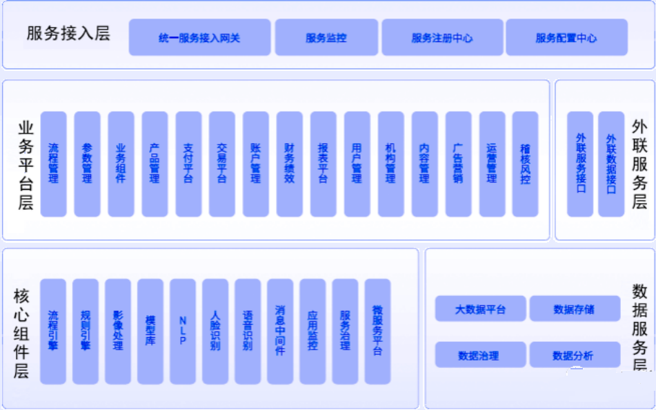
金融SaaS产品架构

Slide 17
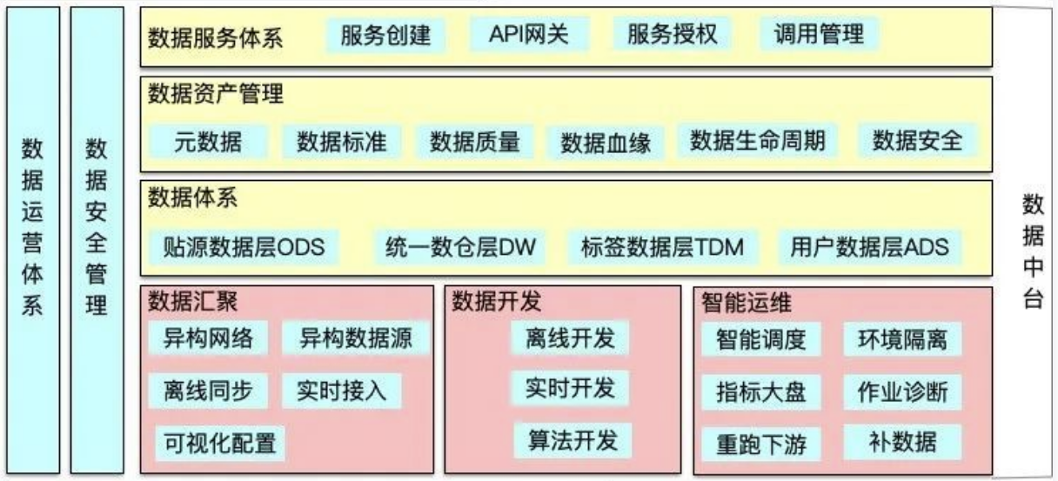
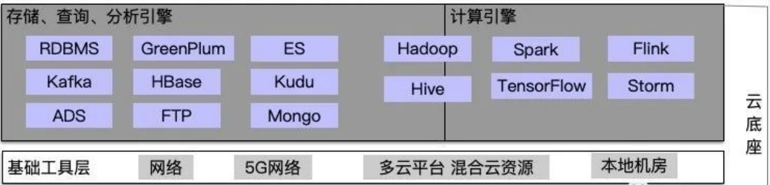
金融SaaS全局技术架构
应用
统一接入网关
用户中心
账号系统
交易中心
支付中心
产品管理
BI分析
安全管控中心
业务中台
流程控制中心
生物识别平台
影像处理系统
NLP
机构管理
清结算中心
流量控制中心
智能风险决策管理

Slide 18
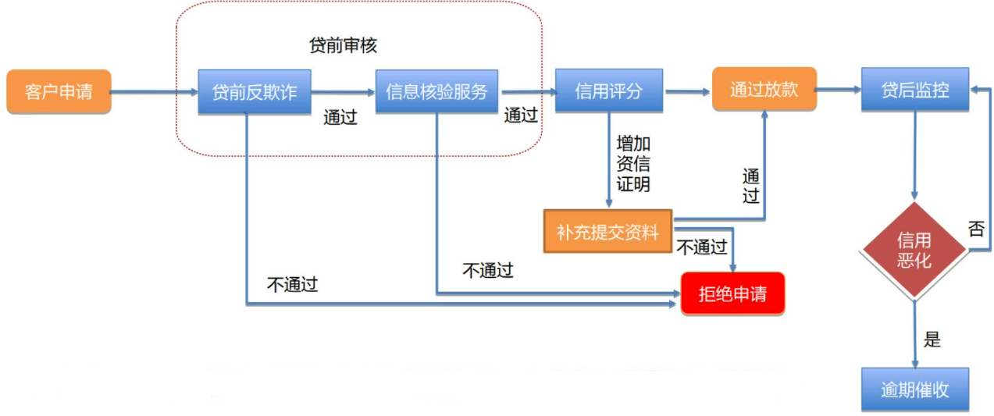
例子：基于业务设计风控流程

Slide 19






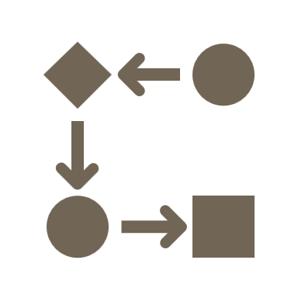



例子：金融SaaS信贷产品技术架构
场景层
商易通
商事征信
普税贷
科创贷
...
流量管理平台
业务系统支持层
数据服务
……
报告服务
智能风险决策管理系统
监管&合规风险管理
数据市场
客户管理系统
决策引擎
知识图谱
算力平台
数据中台
机器学习平台
标签管理
打标系统
数据质量管理
指标管理系统
模型管理系统
指标模型监控系统
数据层
数据网关(标准化)
数据源管理
&
配置
运营管理中心
清洗加工&数据持久化
监控平台
数据采集

Slide 20
微服务的问题
路由
熔断
限速
服务治理
流量控制
应用监测
弹性伸缩
故障隔离
指标度量
链式跟踪
Spring Cloud
服务发现
负载均衡
失效转移
动态扩容
数据分片
调用链路监控
强侵入性
Notes:
Chris Richardson：微服务是分布式系统，由此带来的复杂性，开发者需要在RPC或消息传递之间选择并完成进程间通讯机制。此外，还必须写代码处理消息传递中速度过慢或部分不可用等局部失效问题。

Slide 21
Kubernetes & Service Mesh
Kubernetes
消除编排物理/虚拟计算，网络和存储基础设施的负担
构建定制化的workflows和更高级的自动化任务
覆盖管理、开发、部署测试、运维监控等环节
聚焦于业务及以容器为中心的自助运营
核心能力：
安全防护
多租户支持
透明的服务注册和发现
负载均衡、故障发现和自我修复
服务滚动升级和在线扩容
资源自动调度和扩展
多粒度资源配额管理
1
2
Notes:
Service Mesh是对Kubernetes的增强，如果Kubernetes对Spring Cloud开了第一枪，那么Service Mesh就是对Spring Cloud的终结

Slide 22
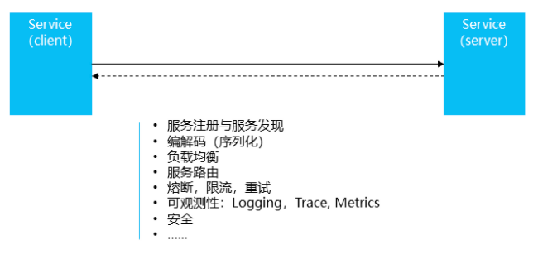
例子：以服务间通讯为例

Slide 23
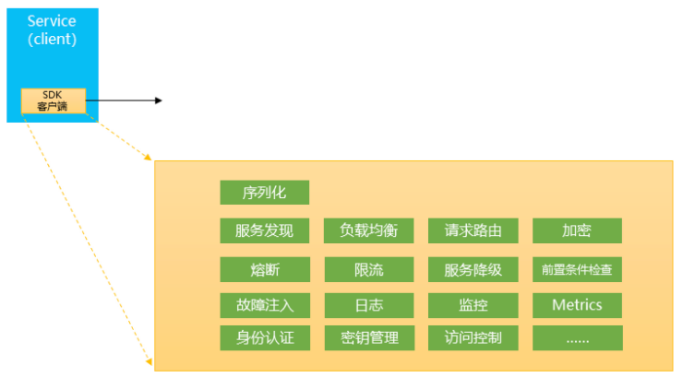
SDK思路

Slide 24
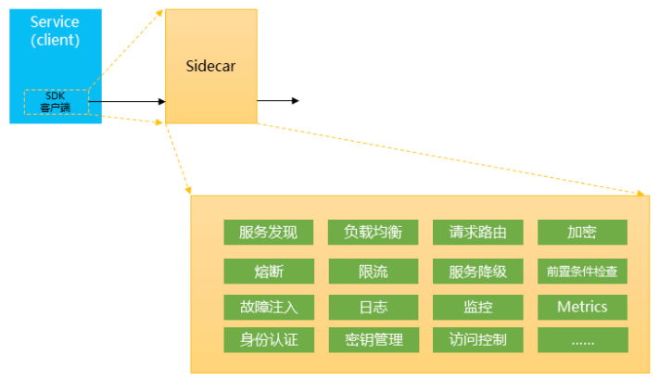
Service Mesh思路
将SDK客户端功能剥离

Slide 25
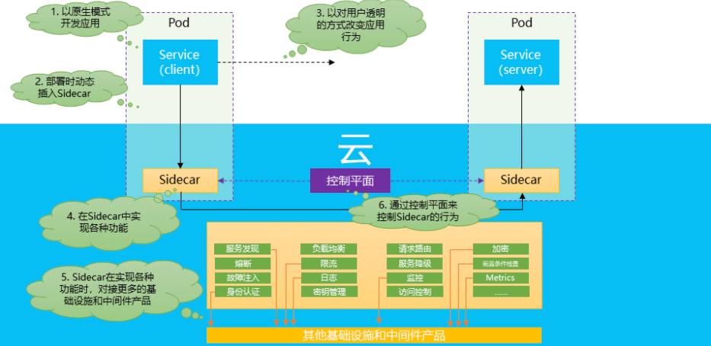
Service Mesh模式

Slide 26
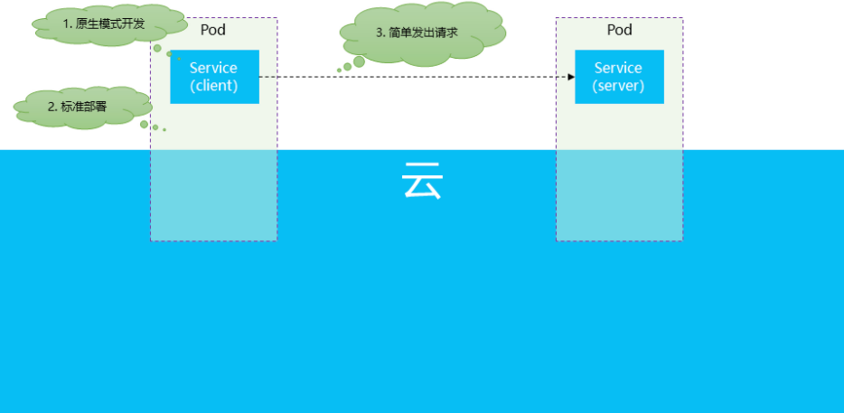
Service Mesh 应用视角

Slide 27
引入云原生的目的
技术与业务解耦
功能组件化
经济因素
前后台分离
技术架构下沉
业务组件垂直拆分
组件间高内聚、低耦合
组件重组复用
业务快速迭代
降低技术成本
提升自动化运维效率

Slide 28
Before you become a leader,all is to grow yourself;
after you become a leader,all is to grow your team.

